Slide 1

UNIVERSIDAD PRIVADA FRANZ TAMAYO
DEFENSA HITO 2- TAREA FINAL
ESTUDIANTE:
ASIGNATURA:
CARRERA:
PARALELO:
DOCENTE:
FECHA
YAHIR ADRIAN RIOS QUISPE
BASE DE DATOS I
INGENIERIA EN SISTEMAS
BDA-(4)
LIC. WILLIAM BARRA PAREDES
14/09/2023
01

Slide 2


Manejo de conceptos
PREGUNTAS TEORICAS
1¿ QUE SON LAS BASES DE DATOS?
son sistemas organizados de almacenamiento de información que permiten gestionar y manipular grandes cantidades de datos de manera eficiente que están compuestas por tablas con diferentes categorías de información
2¿ A QUE SE REFIERE CUANDO SE HABLA DE BASES DE DATOS RELACIONALES?
se refiere a un tipo de bases de datos que utilizan el modelo relacional para organizar y estructurar los datos y los datos se organizan en tablas donde cada tabla representa una entidad y cada fila representa un registro individual
02

Slide 3

3¿QUÉ ES EL MODELO ENTIDAD RELACIÓN Y/O DIAGRAMA ENTIDAD RELACION?
el modelo entidad relación es una técnica utilizada en el diseño de bases de datos para representar la estructura y las relaciones entre datos, el driagrama entidad relación es una representación grafica del modelo entidad-relacion, las entidades se representan como rectángulos y las relaciones se representan como líneas que conectan las entidades
4¿CUÁLES SON LAS FIGURAS QUE REPRESENTAN A UN DIAGRAMA ENTIDAD RELACION?EXPLIQUE CADA UNA DE ELLAS
Hay tres figuras principales que se utilizan para representar entidades, relaciones y atributos
1.- entidades: se representan como rectángulos en el diagrama
2.- relaciones: se representan como rombo con líneas que conectan las entidades en el diagrama
3.-Atributos: se representan como ovalos conectados a las entidades mediante líneas
5¿QUÉ ES SQL SERVER Y QUE ES SQL SERVER MANAGEMENT STUDIO?
SQL Server es un sistema de gestión de bases de datos es utilizado para almacenar y administrar grandes cantidades de datos y tiene las características para la administración de bases de datos
SQL (SSMS) es una herramienta grafica que se utiliza para administrar y configurar bases de datos proporciona una interfaz de usuario intuitiva para crear, modificar y eliminar bases de datos, tablas, funciones, etc.

Slide 4

¿CÓMO SE CREA UNA BASE DE DATOS?
1ro se tiene que analizar en que se utilizara la base de datos ejemplo: universidad
2do tenemos que ver los tipos de datos (entidades) necesarios que va a tener la base de datos ejemplo: nombre de universidad, carreras, aulas,etc.
3ro crear tablas para cada dato(entidad) y ver cuantos atributos va a tener cada dato ejemplo: de aulas.- limite de estudiantes, sillas , mesas, pizarras,etc.
4to comenzara registrar a los individuos
7¿PARA QUE SIRVE EL COMANDO USE?
sirve para utilizar o seleccionar la base datos que se utilizara, al usar el comando va seguido el nombre de la base de datos ejemplo: USE Universidad
8 CREA UNA TABLA CUALQUIERA CON 3 COLUMNAS Y SU PRIMARY KEY
Create table Persona
(
Nombre varchar (20),
Cedula_identidad integer primary key,
Edad integer
);
04

Slide 5





9 INSERTAR 3 REGISTROS A LA TABLA CREADA ANTERIORMENTE
Daniela 6979802 25
Yahir 6979004 20
Ronal 7743032 22
10 ¿CÓMO SE ELIMINA UNA TABLA?
Para eliminar una tabla se utiliza el comando drop table nombre_tabla; que se desea eliminar
8 CREA UNA TABLA CUALQUIERA CON 3 COLUMNAS Y SU PRIMARY KEY
Create table Persona
(
Nombre varchar (20),
Cedula_identidad integer primary key,
Edad integer
);
05

Slide 6
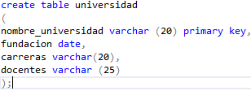
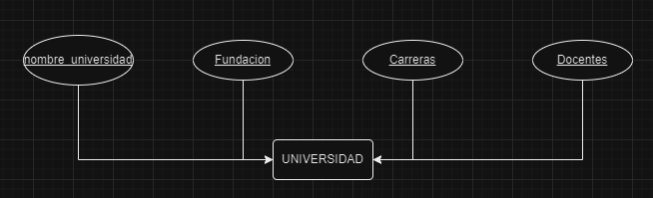
Parte Practica
11 CREAR UN DISEÑO PARA UNA UNIVERSIDAD
12 CREAR DIAGRAMA ENTIDAD RELACION PARA EL EJERCICIO ANTERIOR
06

Slide 7

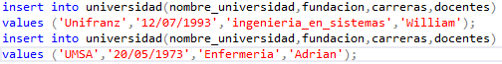
13 CREAR LA TABLA UNIVERIDAD EN BASE AL DISEÑO ANTERIROR
14 AGREGAR REGISTROS A LA TABLA CREADA ANTERIORMENTE
07

Slide 8
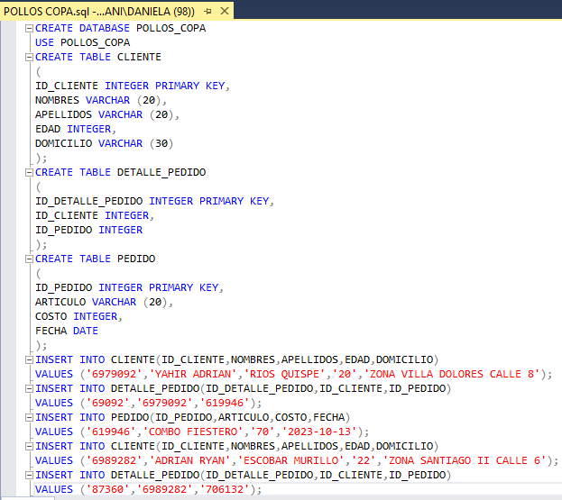
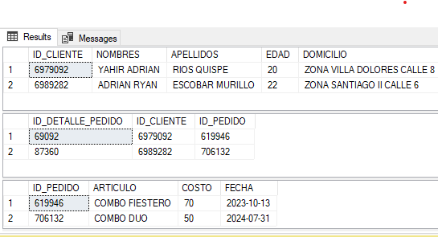
Parte Practica
15.CREAR LAS TABLAS Y 2 REGISTROS PARA CADA TABLA PARA EL SIGUIENTE MODELO ER.
08

Slide 9
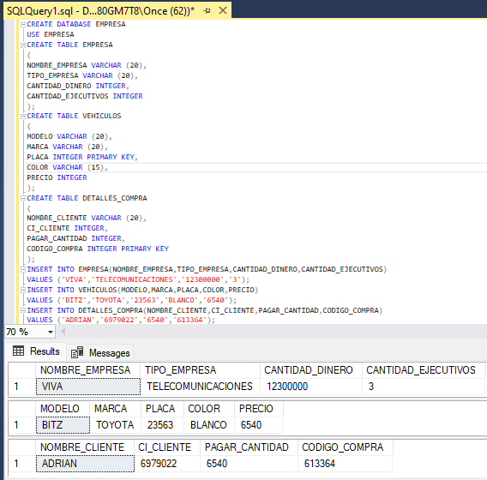
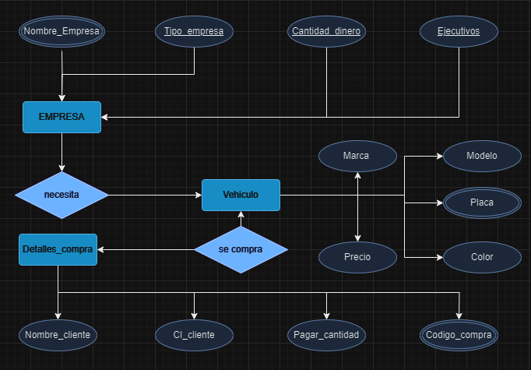
Parte Practica
16.CREAR EL MODELO ENTIDAD RELACIÓN ER Y SU CÓDIGO SQL.
09

